Slide 1
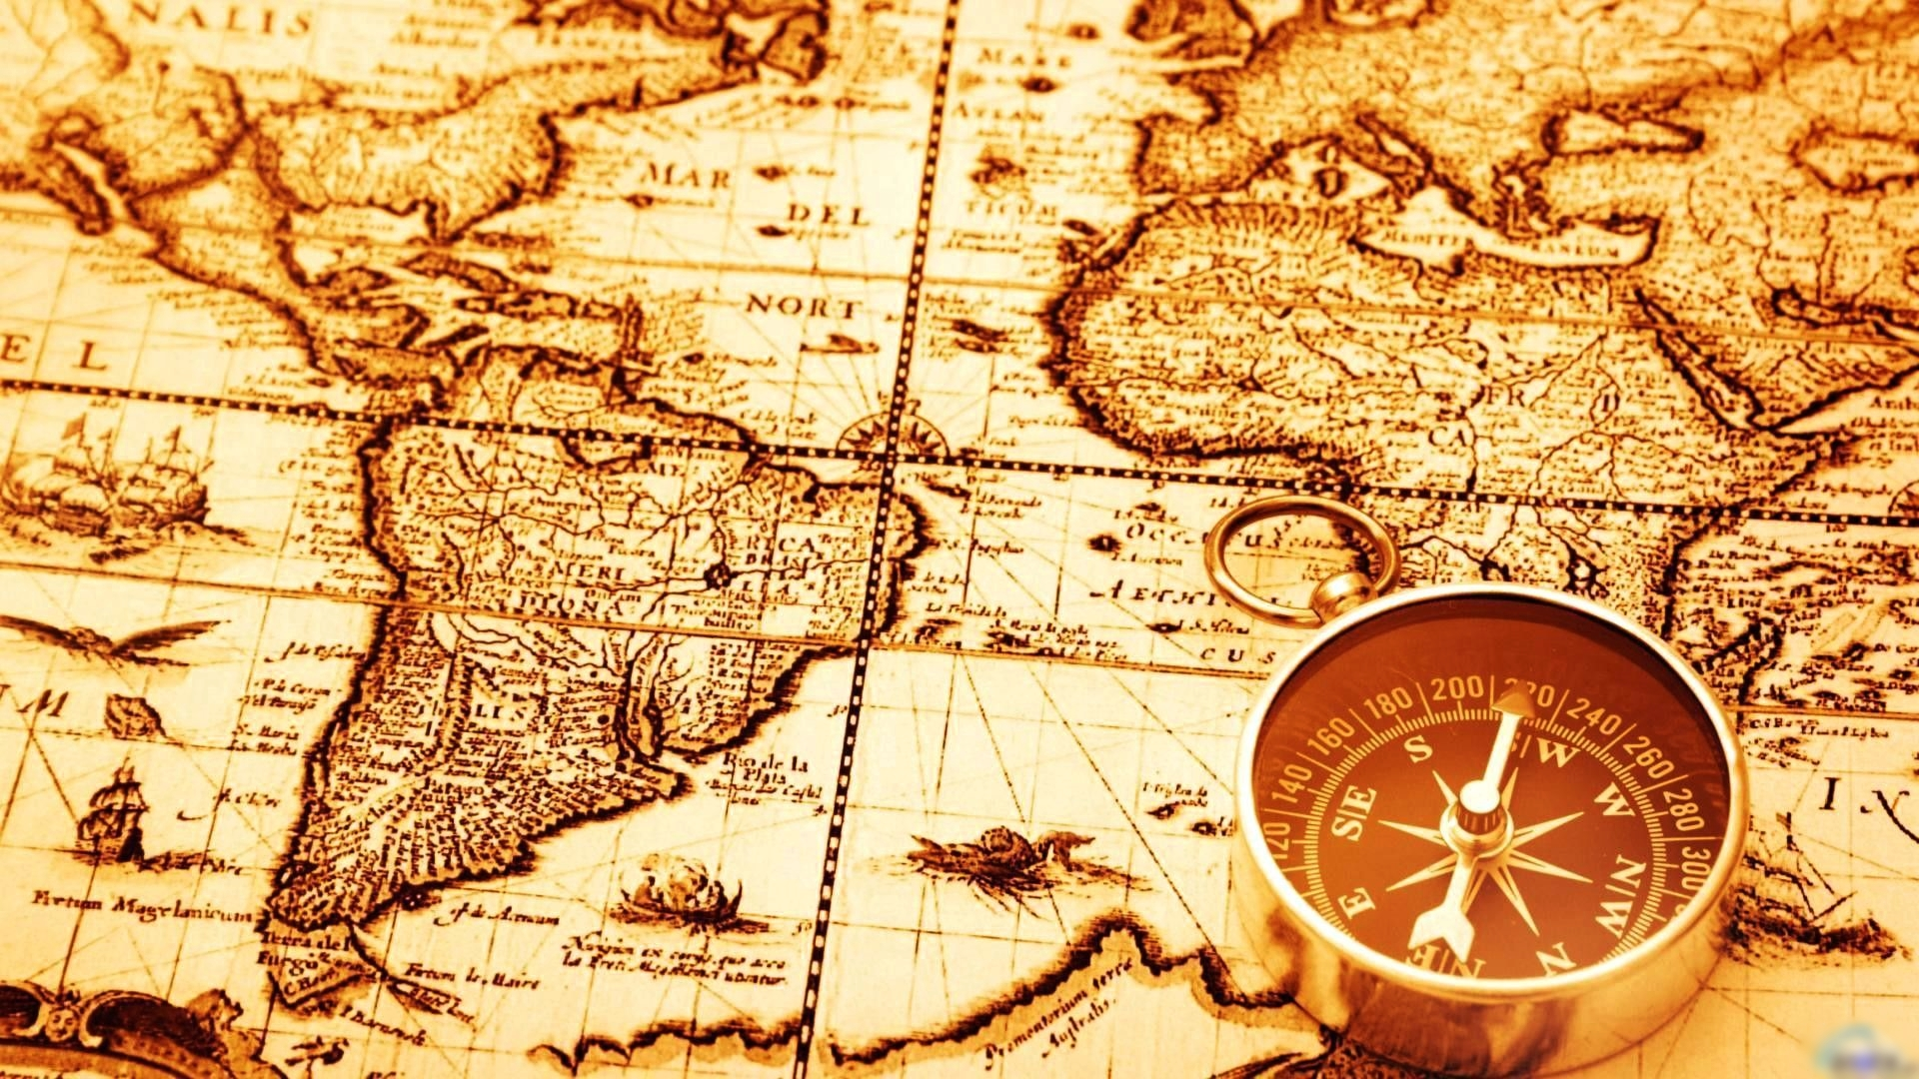
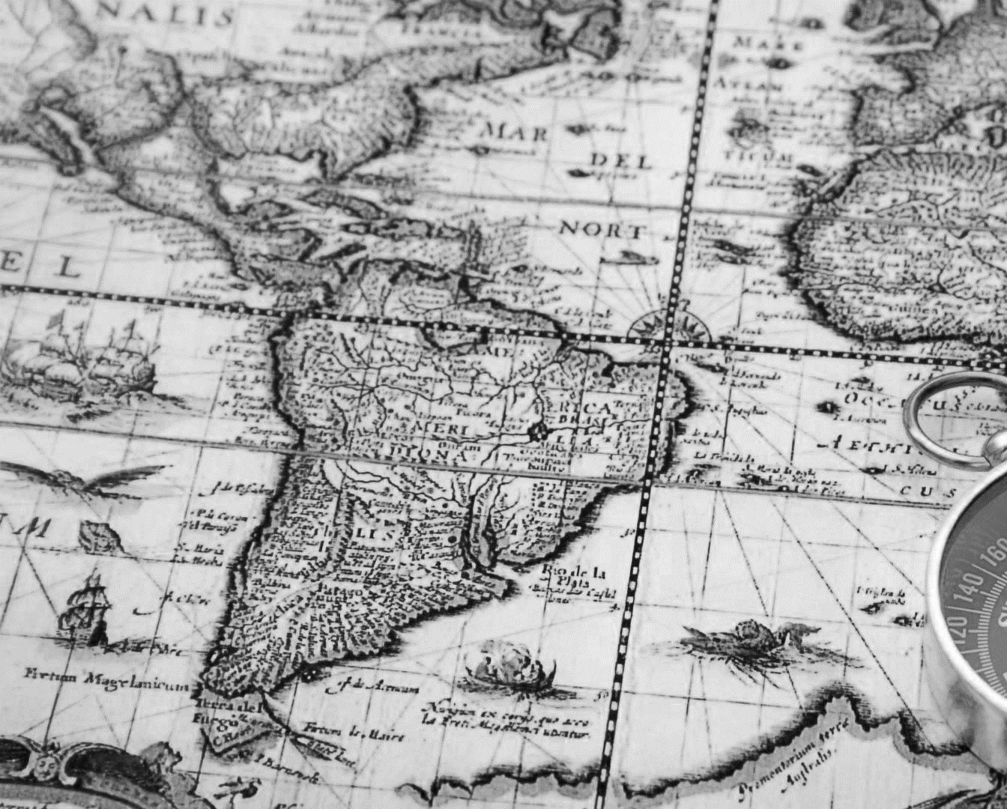

Slide 2
Unidad 2 : Dos Mundos Hacen Historia
Cap. 5 : De Camino al Nuevo Mundo

Slide 3
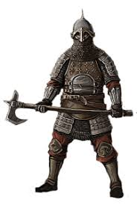
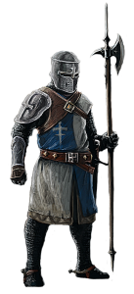
Para aprender…
¿Cuál es la diferencia entre el viejo mundo y el nuevo mundo? ¿Crees que sea solo el nombre o la edad?
Paginas 80-83

Slide 4
Términos que debes aprender
Cartografía
Edad Media (Alta/Baja)
Barbaros
Feudalismo
Teocéntrico
Cruzadas
Islam
Burguesía
Monoteísmo
Imperio Romano de Oriente

Slide 5
El Viejo Mundo
Antes de que los europeos llegaran a América, sus mapas representaban solo tres grandes masas continentales, unidad por franjas de tierras.
Para Europa hubo una revolución radical de la cartografía, la alimentación, las creencias religiosas, el pensamiento y el modo de visualizar la Tierra.
Las únicas tierras que conocían los europeos eran Europa, Asia y África.
Se les llamó Nuevo Mundo a todas las tierras de América que no conocían.

Slide 6
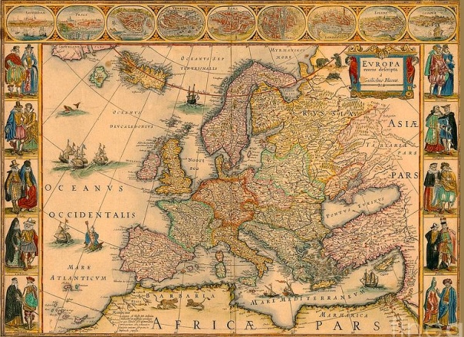
La Europa Medieval
La Edad Media es el período de la historia europea que va desde el siglo V hasta el XV d. de C, luego de la caída del Imperio romano. Durante esos años, se establecieron las bases para la formación de los futuros estados o países europeos.
Además, la Iglesia se fortaleció al unirse al poder político. Por eso la religión jugo un rol amplio en todas las esferas. Veamos que nos dice el siguiente video acerca de este fenómeno.
PULSAR

Slide 7
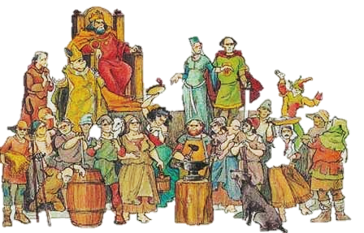
El Feudalismo
El feudalismo fue una forma de organización sociopolítica basada en las relaciones de vasallaje entre los vasallos y los señores feudales. El feudalismo tiene sus orígenes en la decadencia del Imperio Romano, y predominó en Europa durante la Edad Media.
PULSAR

Slide 8
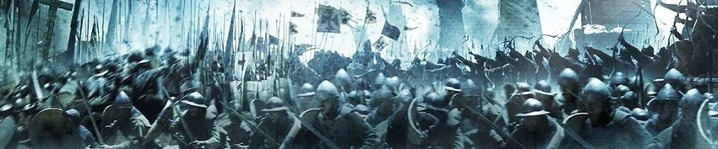
Las Cruzadas
Las cruzadas fueron una serie de guerras religiosas impulsadas por la Iglesia Católica durante la Edad Media. Dichas campañas militares tenían como objetivo declarado recuperar para la Cristiandad la región del Cercano Oriente conocida como Tierra Santa, la cual se encontraba bajo el dominio del Islam y frenar su expansión en Europa.
PULSAR

Slide 9
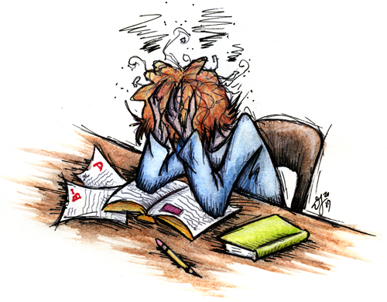
Es hora de leer
Toma 20 minutos para leer y contestar la pregunta inicial y definir los términos del día. Prepárate para discutir la lectura en clases. Pero eso no es todo…

Slide 10
Demuestra lo que sabes
Completa las actividades de assessment de la pagina 83 del libro y la pagina 23 del cuaderno. Envíala al maestro al terminar.

Slide 11
En la próxima lección
Jim Soto © 2019

